Slide 1
Результаты работы КГБУЗ «Консультативно-диагностический центр Алтайского края»
в 2022 году

Slide 2
Отчет о работе медико-генетической консультации
2020-2022 гг.
Заведующий консультацией
к.м.н. Никонов Александр Михайлович

Slide 5
Неонатальный скрининг 2020-2022г.г.
Показатели | 2020 год | 2021год | 2022 год | Всего
Число новорожденных, всего | 19768 | 18960 | 17569 | 56297
Число обследованных новорожденных | 19759 | 18718 | 17528 | 56005
% обследованных | 99,9 | 98.7 | 99,7 | 99,5
из них выявлено: фенилкетонурии | 4 | 2 | 2 | 8
Врожденного гипотиреоза | 3 | 2 | 4 | 9
Адреногенитального синдрома | 1 | 2 | 3 | 6
Галактоземии | - | 2 | 1 | 3
Муковисцидоза | 4 | 1 | 1 | 6
Всего выявлено | 12 | 9 | 11 | 32

Slide 6
Регистр редких (орфанных) заболеваний
Заболевания | абс.
Фенилкетонурия | 127
Муковисцидоз | 85
Нейрофиброматоз 1 тип | 50
Спинальная мышечная атрофия | 32
Незавершенный остеогенез | 13
Мукополисахаридозы I, II, IV типов | 11
Нарушения обмена меди | 10
Галактоземия | 10
Мышечная дистрофия Дюшенна | 5
Семейная средиземноморская лихорадка | 2
Болезнь Фабри | 2
болезнь Нимана-Пика тип С | 1
Всего | 348

Slide 7
Отчет о работе краевого амбулаторного эндокринологического центра
Заведующая центром
Заплавнова Оксана Дмитриевна

Slide 8
Показатели работы
Год | Показатель | абс | На 1 занятую ставку
2020 | Кол-во консультативных посещений врачей - эндокринологов, абс | 12154 | 3038,5
2021 |  | 16559 | 4139,7
2022 | Кол-во консультативных посещений врачей - эндокринологов, абс | 26053 | 4962,5
 | Из них: | абс | %
 | сельских | 12595 | 48,3
 | по ОМС | 19192 | 73,7
 | платно
 | Всего | 6861 | 26,3
 | Наличный расчет | 5941 | 86,3
 | Договор | 940 | 13,7
 | Кол-во принятых пациентов, абс | 14283
 | Кол-во посещений на 1 пациента | 1,8
 | Кол-во посещений в день | 106

Slide 9
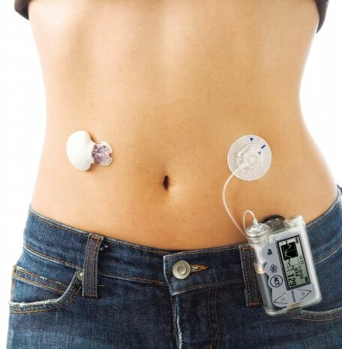
Показатели работы дневного стационара эндокринологического профиля:
Год | Эндокринологический |  |  |  |  |  | Всего дневной стационар
 | Кол-во пациенто-дней (всего) | Кол-во пациенто-дней (пенсионеры) | Выпи-сано боль-ных | Из них пенсио-неров | План ТПГГ, пролечен-ных больных | % выпол-нения ТТПГ | Кол-во пациенто-дней (всего) | Кол-во пациенто-дней (пенсионеры) | Выпи-сано больных (ОМС) | Из них пенсионеров | План ТПГГ, пролеченных больных | % выпол-нения ТТПГ
2022 | 1922 | 1393 | 143 | 103 | 136 | 105,1% | 13630 | 6677 | 1152 | 547 | 1153 | 99,9%
Структура пролеченных больных:
Пациенты с сахарным диабетом
Цели лечения:
Подбор сахароснижающей терапии;
Лечение полинейропатии
В планах:
Ведение «Школ для больных сахарным диабетом»
Лечение пациентов на помповой инсулинотерапии

Slide 10
Телемедицинские консультации в режиме врач-врач с МО края
Всего проконсультировано 18 человек
Из них: 15 – с сахарным диабетом, 1- с акромегалией, 1- с тиреотоксикозом, 1- с пангипопитуитаризмом
Из них:
Рекомендована госпитализация – в 11 случаях
Проведена коррекция лечения – в 17 случаях
Рекомендовано дообследование - в 16 случаях
Уточнен диагноз – 1 случай
Рекомендована очная консультация – в 2х случаях
Изменен диагноз – в 3х случаях
МО, направившие на ТМК: ГП 1, Барнаул, Курьинская ЦРБ, Ребрихинская ЦРБ, Новичихинская ЦРБ, Солонешенская ЦРБ, Каменская ЦРБ, Роддом №2, г. Барнаул

Slide 11


Телемедицинские консультации в режиме врач-врач с НМИЦ
Всего проконсультировано 40 человек
Из них:
через ККБ – 22 чел
через КДЦАК - 18 чел
Всего: с акромегалией – 23 чел, с пангипопитуитаризмом 4 чел, врожденной дисфункцией коры надпочечников 1 чел, гиперпаратиреозом - 4 чел, гиперпролактинемией – 2 чел, синдромом гипогликемии 2 чел, нарушением фосфорно-кальциевого обмена – 1 чел, остеопорозом – 1 чел
Из них рекомендовано:
госпитализация – в 34 случаях
коррекция лечения – в 14 случаях
дообследование - в 25 случаях
уточнен диагноз – 10 случаев
Изменен диагноз – в 5 случаях
Направлены на госпитализацию в МО 4 уровня -7 человек

Slide 12
Отчет о работе лаборатории цитоморфологических исследований по итогам 2022 года
Заведующая
Ломова Надежда Владимировна

Slide 13
ОБЪЕМЫ ИССЛЕДОВАНИЙ ЗА 2022
ПЕРИОД | Цитологические исследования | Гистологические исследования
2020 | 77018 | 34842
2021 | 101117 | 54794
2022 | 95864 | 45798

Slide 14
Общее количество цитологических исследований из районов при скрининге - 37578. Из данного количества выявлено 164 случая дисплазий и 11 случаев рака.

Slide 15
Обновление парка оборудования:
В 2022 году в лабораторию цитоморфологических исследований закупили оборудование:
АФОМК-16-25-ПРО - новый автомат окраски серии ЭМКОСТЕЙНЕР дающий возможность реализовывать самые сложные методики цитологической окраски, включая по Папаниколау.
Система для заливки тканей парафином Leica HistoCore Arcadia
Производитель Leica Biosystems, Германия
Автоматический прибор для заключения срезов Leica CV5030
Микротом ротационный
Микроскоп Olympus CX 43 с камерой для микроскопа ADF STD05в количестве 6 шт .
Это позволило обновить устаревшее оборудование на 80%, а также значительно снизить нагрузку на персонал и увеличить производительность лаборатории.

Slide 16
Отчет о работе лаборатории микробиологических исследований 2020-2022г.
Заведующая
Глотова Елена Викторовна

Slide 17
Объемы выполненных исследований в 2021-2022г.
 | Методики по внебюджету | Методики по ТФОМС | Количество исследований |  | Динамика
 |  |  | 2021 | 2022
Всего | 99 | 122 | 911382 | 759942 | - 16,7%
Бактериология | 59 | 85 | 186404 | 196656 | + 5,5%
ПЦР | 40 | 37 | 724978 | 563786 | - 22%
В т.ч. COVID-19, абс.число |  |  | 666099 | 410340 | - 38%
Грипп |  |  | 473 | 7567 | + в 16 раз
Регулярные методики ПЦР |  |  | 58406 | 145879 | + 150%

Slide 18
Динамика выполнения исследований на ковид с апреля 2021-2022 годах.

Slide 19
Структура исследований в подразделениях
Бактериологические исследования для 30 медицинских организаций края, в структуре исследований преобладают исследования для стационарного профиля МО – 76%, для поликлиник города -18%, КДЦАК – 6%.
Исследования методом ПЦР в 2022 году были выполнены для 79 организаций края, в структуре преобладают исследования для МО поликлинического звена 62%, для стационаров 12%, КДЦАК -26%.

Slide 20
Структура исследований по форме оплаты

Slide 21
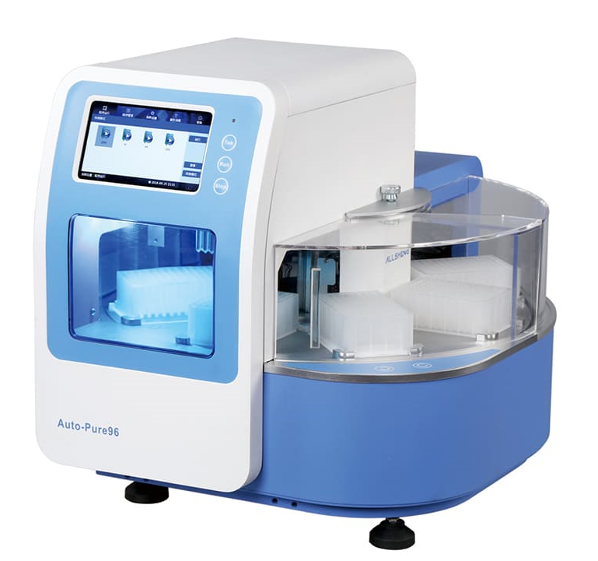
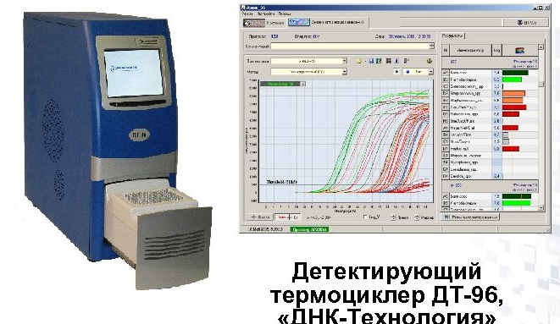
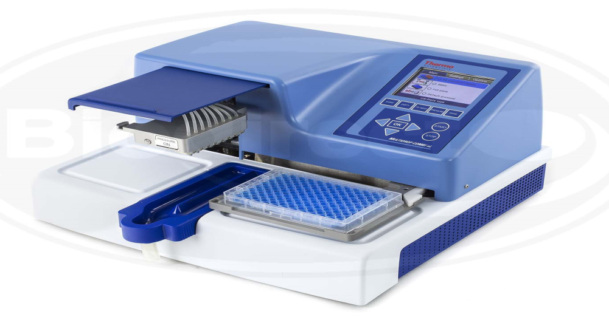
Новое оборудование в ПЦР подразделении
В 2022 году для эффективной работы ПЦР лаборатории было приобретено:
Амплификатор детектирующий ДТ-прайм -4
Автоматизированная станция для выделения ДНК/РНК «AUTO‑PURE96»
Диспенсер микропланшетного формата Multidrop -1

Slide 22
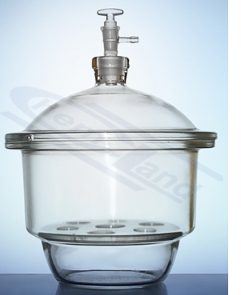
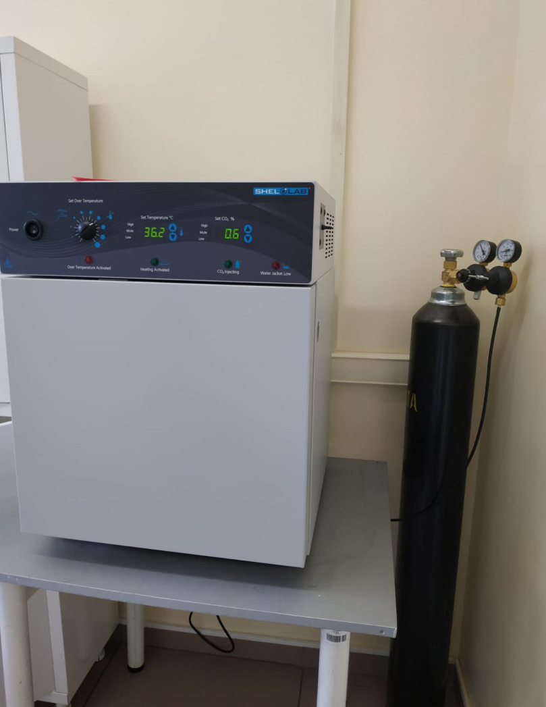
Новое оборудование в бактериологическом подразделении лаборатории
В 2022 году было приобретено:
1. СО 2 инкубатор Shellab -1
Необходим для роста микроорганизмов, которые нуждаются в повышенном количестве СО2 Появление СО инкубатора позволило повысить уровень качества наших исследований и дало возможность открыть новые актуальные методики.
2. Геманализатор бактериологический для выполнения методики «Бактериологическое исследование крови на стерильность.»
3. Термостат лабораторный -4
4. Стерилизатор паровой -1
5. Стерилизатор суховоздушный -1

Slide 23
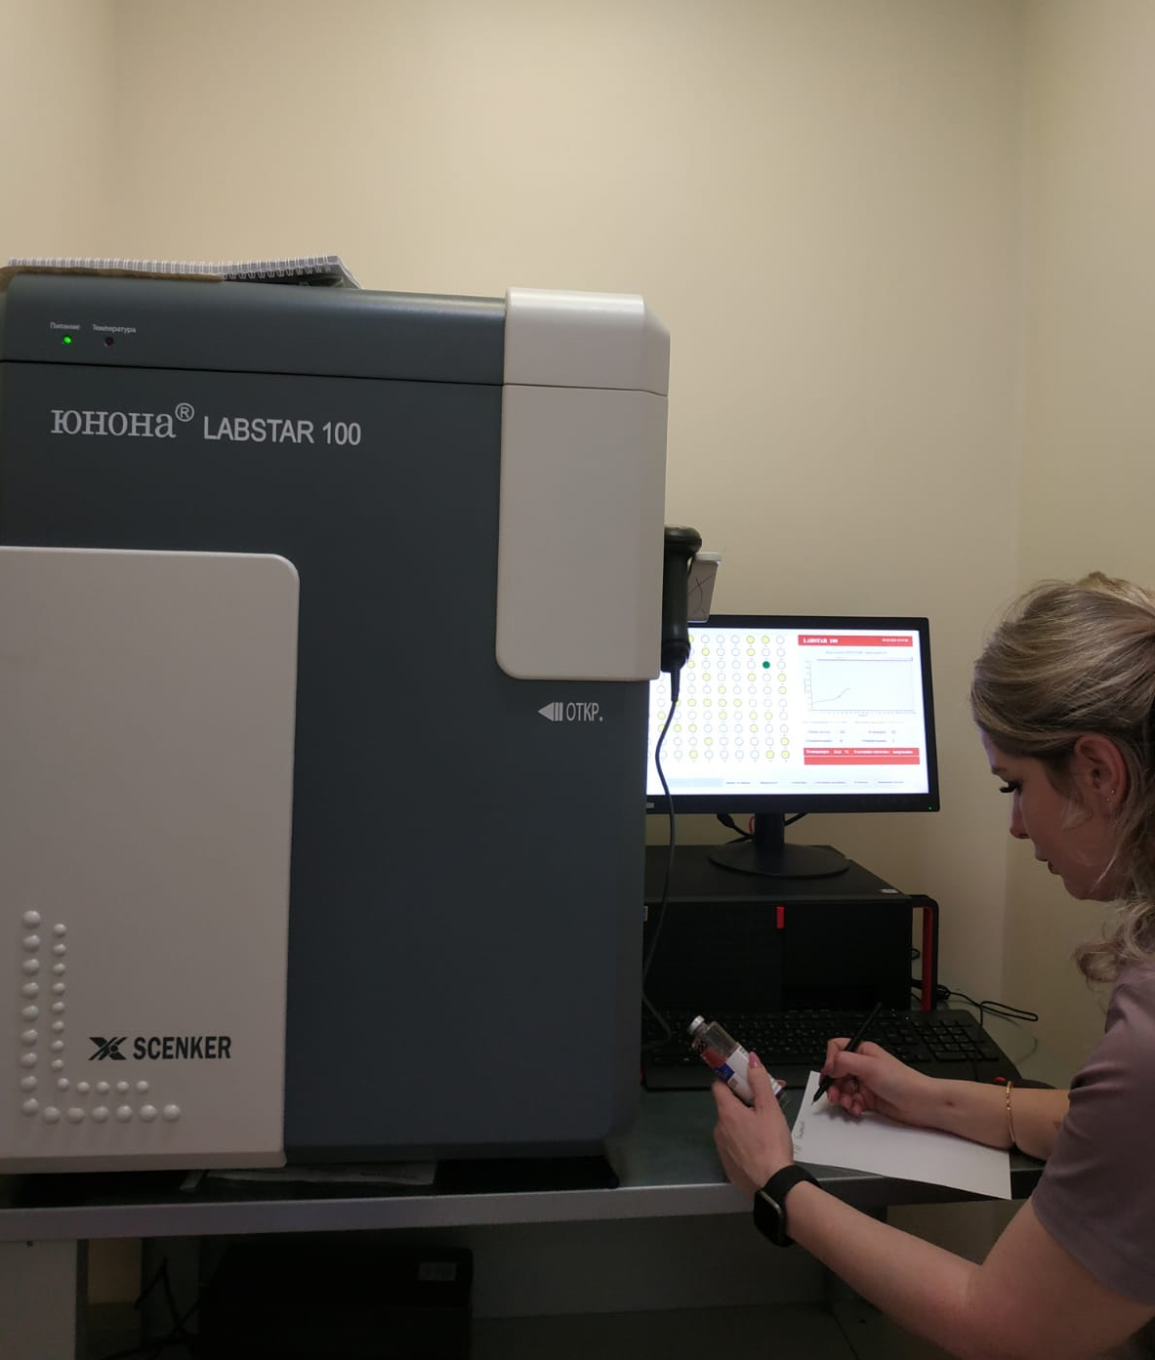
Геманализатор бактериологический Labstar 100
Диагностика сепсиса
Cокращение сроков выдачи результатов
Сокращение расходов на реактивы
Снижение трудозатат
Повышение качества исследований

Slide 24
В лаборатории введены новые методики по внебюджету:
Микроскопическое исследование ногтевых пластин на грибы
Микроскопическое исследование волос на грибы.
Иммунохроматографическое экспресс-исследование влагалищного отделяемого на стрептококки группы В.
Молекулярно-биологическое исследование Выявление ДНК TREC и KREC методом ПЦР в крови, количественное исследование. (диагностика клеточного первичного иммунодефицита у детей)
На рассмотрении в Министерстве здравоохранения находятся методики по внебюджету и ТФОМС: Молекулярно-биологическое исследование отделяемого из цервикального канала на стрептококк группы В и Бактериологическое исследование на энтеропатогенную кишечную палочку.

Slide 25
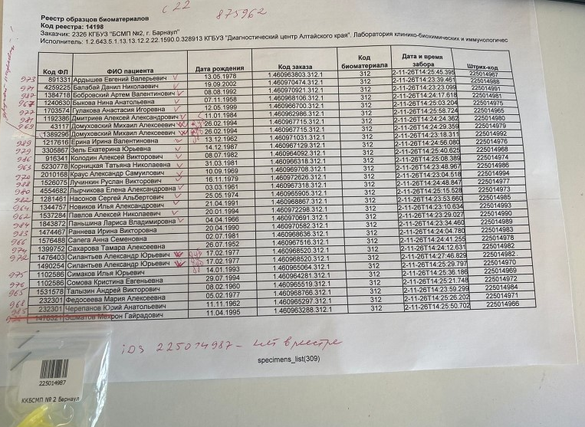
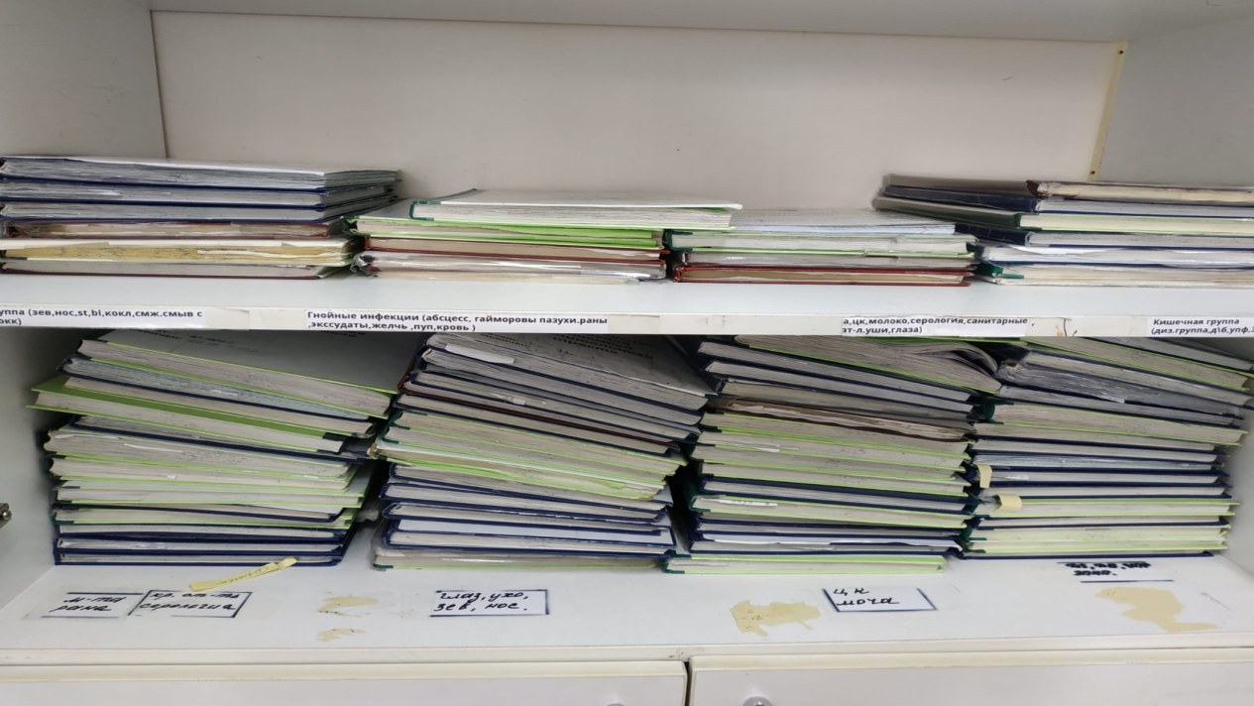
Автоматизация процессов
Введены реестры для проведения исследований на коронавирусную инфекцию (при помощи набора четырехзначного кода номера реестра, автоматически загружаются данные всех пациентов в журнал МИРА)
Отлажена автоматическая передача данных с амплификатора в выдачу результатов ЛИС.
Начата работа по созданию микробиологического электронного журнала с формированием корректной отчетности.

Slide 26


Взаимодействие с внешними организациями
В 2022 году Лаборатория участвовала в общероссийском мониторинге антибиотикочувствительности к цефтазидиму авибактаму в рамках взаимодействия с МАКМАХ (Межрегиональная ассоциация по клинической микробиологии и антимикробной химиотерапии). Также проводится регулярный внешний (при взаимодействии со ФСВОК) и внутренний контроль качества исследований.
На базе лаборатории проводятся регулярные обучения студентов медицинского колледжа и института.

Slide 27
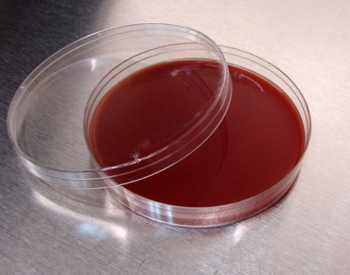
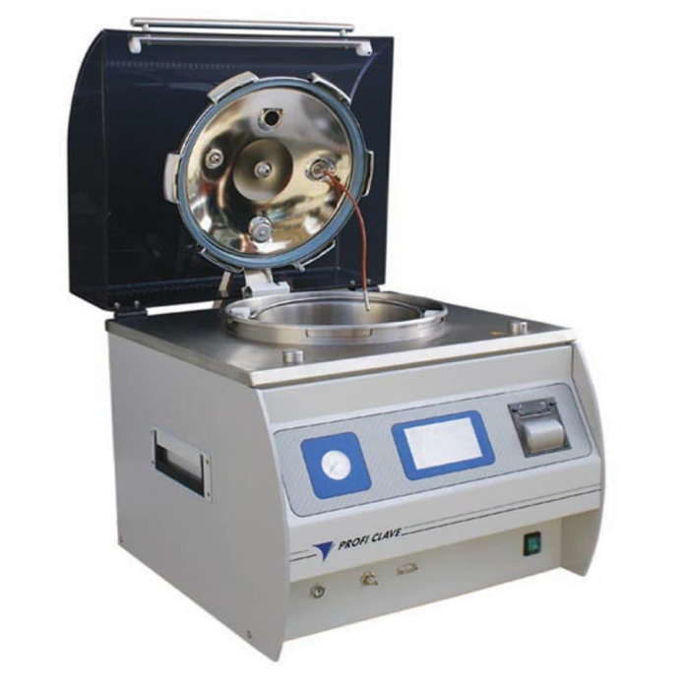
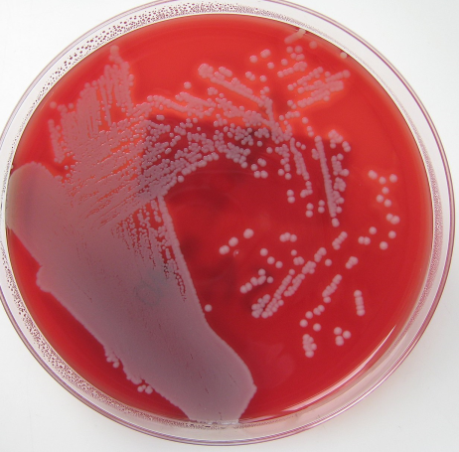
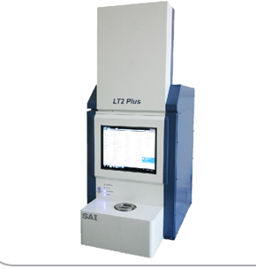
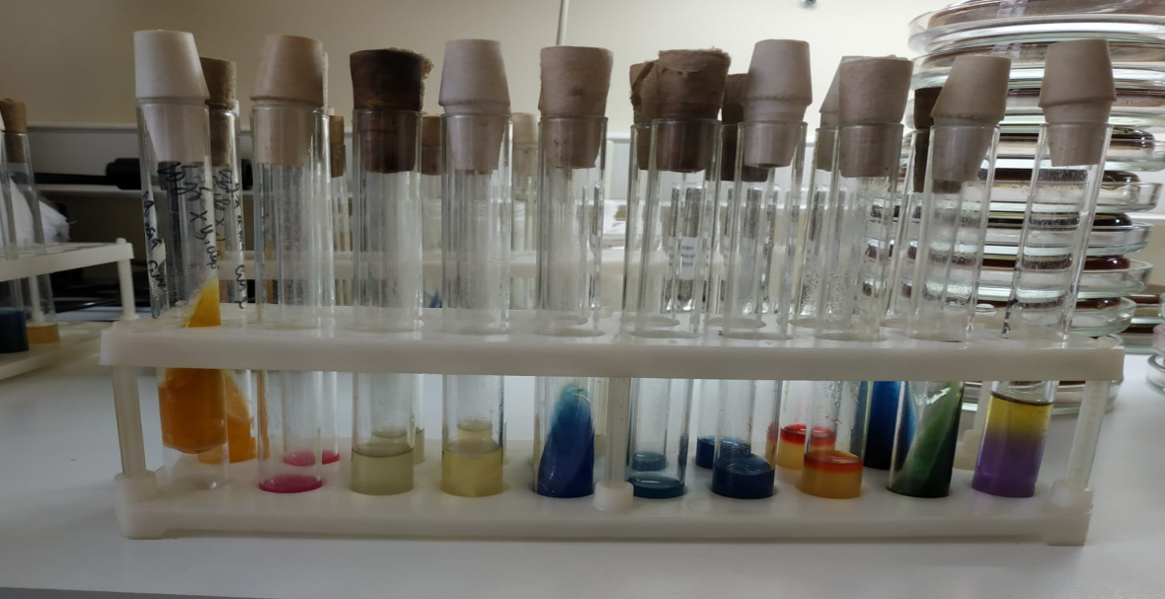
Современное оборудование бактериологической лаборатории
ПЕРСПЕКТИВА
ПЕРСПЕКТИВА
СЕГОДНЯ

Slide 28
Отчет о работе клинико-диагностической лаборатории 2020-2022г.
Заведующая
Дворская Анна Сергеевна

Slide 29
Объемы исследований за 2022
Период | Клиника | Биохимия | Иммунология
2021 | 186974 | 319039 | 574945
2022 | 182889 | 420934 | 579080

Slide 30
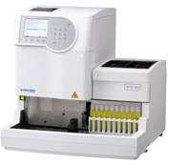
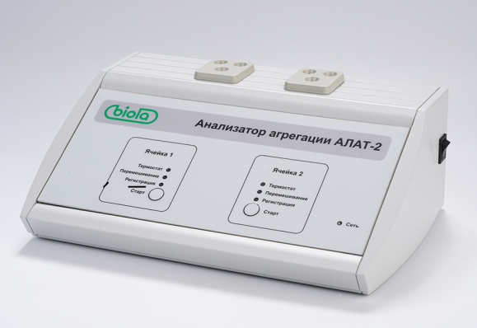
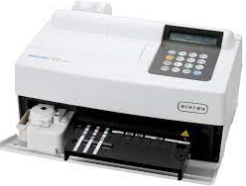
Обновление парка оборудования:
Клинико-биохимический раздел:
Мочевой анализатор Aution Max AX-4030
Снижение времени выполнения исследований (ускорение выдачи результатов)
Дублирующий анализатор (в случае поломки не закрываем методики)
Выполнено с момента ввода в эксплуатацию 5 тыс. исследований
Лазерный анализатор агрегации тромбоцитов АЛАТ-2
Российское производство, расходные материалы и реагенты российского производства
Анализатор приобретен в рамках замены устаревшего оборудования
Выполнено с момента ввода в эксплуатацию 1, 5 тыс. исследований
Выполнено с момента ввода в эксплуатацию 5 тыс. исследований
Автоматический биохимический анализатор, работающий по технологии «сухая
Химия» SpotChem EZ: исследование уровня глюкозы в плазме капиллярной крови и
Проведение глюкозотолерантного теста.

Slide 31
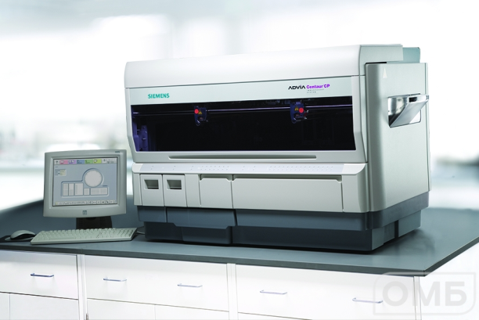
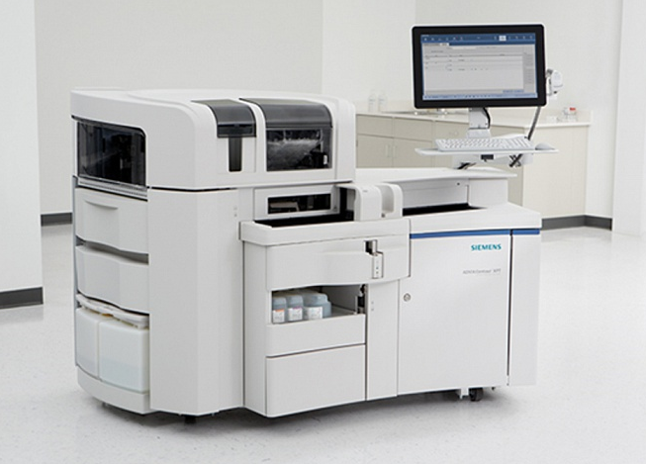
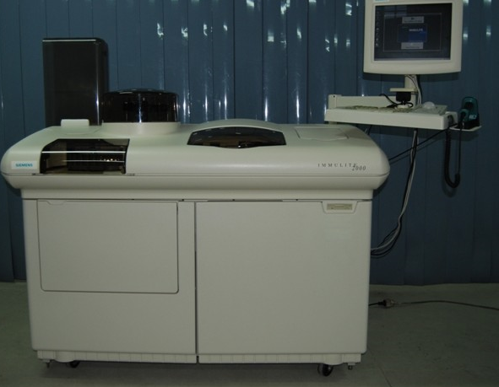
ИХА-анализаторы «Centaur CP»
Свободный Т3 (ИХА)
Свободный Т4 (ИХА)
ТТГ (ИХА)
Иммунохемилюминесцентные анализаторы «IMMULITE 2000»
Тиреоглобулин Ферритин (ИХА) Паратгормон Альфа-фетопротеин (АФП) (ИХА) Антитела к тиреоглобулину Бета-ХГ сыворотки (ИХА) Антитела к ТПО (ИХА) Простато-специфический антиген (ИХА) Остеокальцин Свободный ПСА (ИХА) Кальцитонин СА-125 Гормоны: СА 19-9 СЕКС-глобулин Раково-эмбриональный антиген (РЭА,СЕА) Соматотропный гормон СА 15-3 Андростендион D-димер (авт.) АКТГ Общий иммуноглобулин Е Неконьюгированный эстриол Исследование уровня вальпроевой кислоты в крови Прогестерон (ИХА) Кортизол (ИХА) Тестостерон (ИХА) Инсулиноподобный фактор роста I Инсулин C-пептид
Автоматический иммунохимический анализатор ADVIA Centaur XPT
Дегидроэпиандростерон
ФСГ (ИХА)
ЛГ (ИХА)
Пролактин (ИХА)
Эстрадиол (ИХА)
Определение 25-OH-Витамин Д

Slide 32
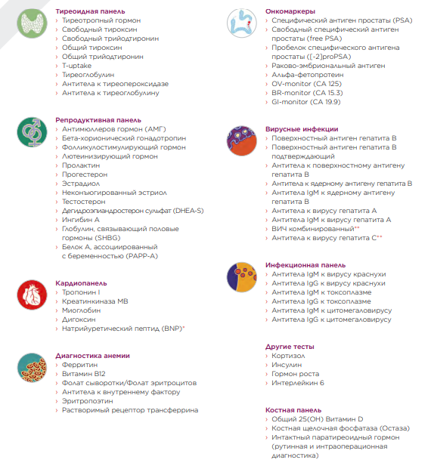
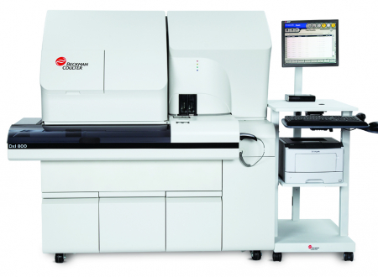
Автоматический иммунохимический анализатор UniCel® DxI 800
замена устаревших приборов
производительность до 400 анализов в час
широкая панель диагностических тестов
зарекомендовал себя в ЛПУ города и края

Slide 33
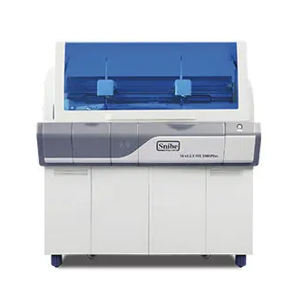
Анализатор автоматический иммунохемилюминесцентный MAGLUMI® 2000 Plus
В панели порядка 150 видов тестов
Онкомаркеры, функция щитовидной железы, маркеры воспаления, СД, анемии, пренатальный скрининг, лекарственный мониторинг, инфекции
Анализаторы установлены на территории СФО (Чита, Омск, Красноярск, Барнаул)
Более 3- лет в лабораторной службе Казахстана (логистические каналы)

Slide 34
Отчет о работе консультативно-поликлинического отделения по итогам 2022 года
Заведующая
Заслуженный врач РФ, к.м.н.
Гонопольская Татьяна Леонидовна

Slide 35
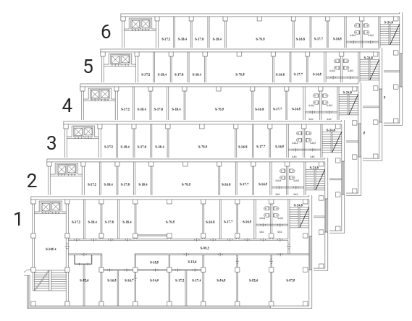
Консультативно-поликлиническое отделение - это
терапевт
кардиолог
гастроэнтеролог
невролог
пульмонолог
хирург
ангиохирург
56
кабинетов
нейрохирург
гематолог
офтальмолог
оториноларинголог
невролог детский
аллерогол-иммунолог
хирург эндоскопический
эндокринолог детский
15 специальностей

Slide 36
Консультативно-поликлиническое отделение - это
2022 год
Краевой эндокринологический амбулаторный центр
Центр охраны здоровья семьи и репродукции
Центр диспансерного наблюдения пациентов с доброкачественной патологией молочной железы

Slide 37
Кадровый состав
↑37,7%
113
106
146
д.м.н.
3
к.м.н.
5
↓11,4%
↑16,2%
10,8%
20 (29%) - совместители
20 (32%) - совместители
13 (17,2%) - совместители

Slide 38
Количественные показатели работы КПО
+57,7%
930,3
783,3
542,3
253414
229788
208182
193471
161313
134489
+70,8%
1,2
1,1
1,1

Slide 39
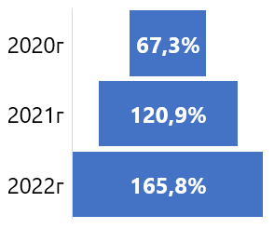
Качественные показатели работы КПО
Выполнение плана государственного заказа (ОМС)
Структура посещений по способам оплаты

Slide 40
Показатели выявляемости злокачественных новообразований
Динамика выявляемости злокачественных новообразований
↑ в 2,3 раза
↑ в 2,5 раза
↑ в 3,2 раза
↑ в 3,5 раза
↑ в 2,1 раза
↑ в 2,5 раза

Slide 41
Центр диспансерного наблюдения пациентов с доброкачественной патологией молочной железы
Возможности центра
ВРАЧИ
5
средний персонал
3
Проведение ультразвукового исследования молочных желез на первичном приеме
Диспансеризация пациенток с патологией молочных желез, классифицируемой как BIRADS - 1, 2, 3 и cito-консультирование в случае диагностирования BIRADS - 4,5 в онкологическом центре АК (запись on-line)
В случае коморбидности междисциплинарное обследование пациентов смежными специалистами КДЦ
все врачи прошли аккредитацию по онкологии и функциональные методы исследования
Освоена!!!! трепан-биопсия молочных желез под контролем УЗИ

Slide 42
Качественные показатели работы центра патологии молочной железы
Выявляемость рака молочной железы
Эффективность выявления рака молочной железы
+14,6%
↑ в 3 раза
- 40,0%

Slide 43

Центр охраны здоровья семьи и репродукции
Возможности центра
ВРАЧИ
10
средний персонал
7
Комплексное инструментальное и лабораторное обследование пациенток согласно клиническим рекомендациям
Консультация смежных специалистов коморбидных пациенток
Эндоскопические диагностические и лечебные манипуляции
Клинические и консультативные разборы пациентов с привлечением профессорского состава кафедры акушерства и гинекологии АГМУ, а также НИИ гематологии
Реабилитация и прегравидарная подготовка в условиях дневного стационара

Slide 44
Первые шаги реализации проекта
Структура заболеваний по обращаемости
До октября 2022
Октябрь 2022 – Февраль 2023
Notes:
Законченные случаи

Slide 45


Специалисты отделения в средствах массовой информации
Сафронова Е.Е. - Радио «Маяк» - 09.2022г
Балышева О.В. - ТВ «Катунь-24» - «Что такое поллиноз и как с ним бороться» - 05.2022г.
Аникейцева И.М. - ТВ «Катунь -24» - «Как бороться с авитаминозом» - 02.2022г.
Силкина С.Б. -ТВ «Катунь -24» - «Сезонный авитаминоз и поллиноз» - 03.2022г.
Сметанина Д.А. - ТВ «Катунь-24» - «Как загорать, полезно ли солнце» - 05.2022г
Хакимова Е.В. - ТВ «Катунь-24» - «Рак молочной железы» - 10.2022г; ТВ «Катунь-24» - «Риски онкопатологии» - 02.2022г.
Артюшенко А.Ю - Алтайская краевая медицинская газета «Мы и здоровье» - «Ожирение» 07.2022г; «Алтапресс» «Чем отличаются девочки от мальчиков», 04.2022г.
Сметанина Д.А. -«Комсомольская правда» - «Состояние кожи весной», 04.2022г
Хакимова Е.В. - Газета «Аргументы и факты» - «Предупредить рак молочной железы» 01.2022г

Slide 46
Новое диагностическое оборудование
№ | НАЗВАНИЕ | ГОД ЗАКУПКИ
1 | Набор пробных линз с оправами | 2022
2 | Автоматический проектор знаков | 2022
3 | Автоматический рефкератометр | 2022
4 | Набор скиаскопических линеек | 2022
5 | Щелевая лампа стационарная | 2022
6 | Электрический офтальмоскоп | 2022
7 | Автоматический пневмотонометр | 2022
8 | Диагностическая офтальмологическая универсальная трехзеркальная линза для офтальмоскопии | 2022
9 | ЛОР установка ЭЛЕМА | 2022
10 | Кресло гинекологическое | 2022

Slide 47
Отчет о работе отделения Дневной стационар
2020-2022г.
Заведующий
д.м.н., проф. Назаренко Николай Васильевич

Slide 48
Количество пролеченных больных за 2022 год

Slide 49
Возрастной аспект пациентов

Slide 50
Показатели работы дневного стационара КГБУЗ « Консультативно- диагностический центр Алтайского края» за 2022г
Профиль коек | Число коек в соответствии с приказом ГУ | Число среднегодовых коек с учетом смен | Пролечено пациентов |  |  | Проведено пациенто-дней ОМС
 |  |  | план | факт | % выполнения | План | факт | % выполнения
Гинекологическое | 1 | 2 | 132 | 116 | 88 | 858 | 465 | 54
Неврологическое | 12 | 36 | 685 | 699 | 102 | 9247 | 9341 | 101
Терапевтическое | 2 | 4 | 100 | 94 | 94 | 1350 | 1258 | 93
Урологическое | 1 | 2 | 100 | 100 | 100 | 650 | 366 | 56
Эндокринологическое | 4 | 7 | 136 | 143 | 105 | 1836 | 1922 | 105
ИТОГО | 20 | 51 | 1153 | 1152\ 1173 | 99,9 | 13941 | 13352 | 96

Slide 51
Поквартальная динамика показателей по пролеченным больным

Slide 52
Показатели работы дневного стационара КГБУЗ «Консультативно- диагностический центр Алтайского края» за 2022г
Профиль коек | Средняя длительность лечения |  |  | Cредняя занятость
 | план | факт | % выполнения | план | факт | % выполнения
Гинекологическое | 6,5 | 4,0 | 62 | 429,0 | 232,5 | 54
Неврологическое | 13,5 | 13,3 | 99 | 256,8 | 259,58 | 101
Терапевтическое | 13,5 | 13,3 | 99 | 337,5 | 314,5 | 93
Урологическое | 6,5 | 5,0 | 77 | 325,0 | 183,0 | 56
Эндокринологическое | 13,5 | 13,4 | 99 | 229,50 | 274 | 104
ИТОГО | Х | 11,6 | Х | Х | 261,8 | Х

Slide 53
Отчет о работе отделения эндоскопии
2020-2022г.
Заведующий
Буймов Андрей Владимирович

Slide 54
Динамика эндоскопических исследований

Slide 55
Выявленная патология
Патология | Гастроскопия | Колоноскопия | Цистоскопия
Эрозивно-язвенные поражения | 1649 (25%) | 85 (2,5%) | -
Воспалительные заболевания кишечника | - | 57 (1,7%) | -
Доброкачественные новообразования | 599 (9,1%) | 1206 (36,2%) | 134 (5,7%)
Злокачественные новообразования | 65 (1%) | 86 (2,6%) | 279 (11,8%)

Slide 56
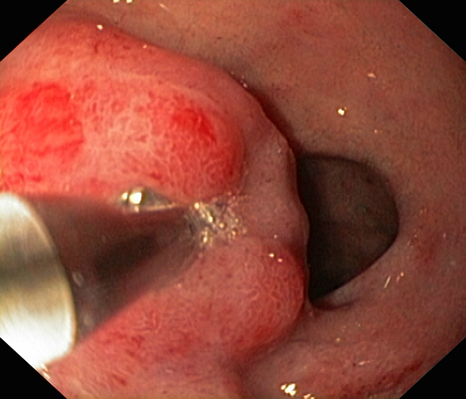
Взятие материала на цитоморфологическое исследование
Методика | Исследований со взятием материала %
Гастроскопия | 98,3
Колоноскопия | 92,7
Цистоскопия | 27,1

Slide 57
Анализ выполнения гос.заказа в 2022 году
На 2022 год было запланировано 7770 гастроскопий, нами выполнено 6594 исследования, что составило 84,9% от плана. По ОМС не выполнено 1026 исследований. По платному приему не выполнено 174 исследования.
Невыполнение объема исследований по гастроскопии обусловлено отсутствием врачей-эндоскопистов, увеличением цены гистологических исследований и возросшей потребностью в колоноскопии.
К ноябрю 2022 года в «листе ожидания» на колоноскопию было более 1300 пациентов. Для уменьшения очереди, вместо одного из кабинетов гастроскопии был открыт третий кабинет колоноскопии.
На 2022 год было запланировано 2657 колоноскопий, выполнено 3333 исследования, план выполнен на 125,44%. По ОМС план колоноскопий перевыполнен на 38%.
Объем цистоскопий выполнен на 105,4%, было выполнено 2362 исследования.

Slide 58
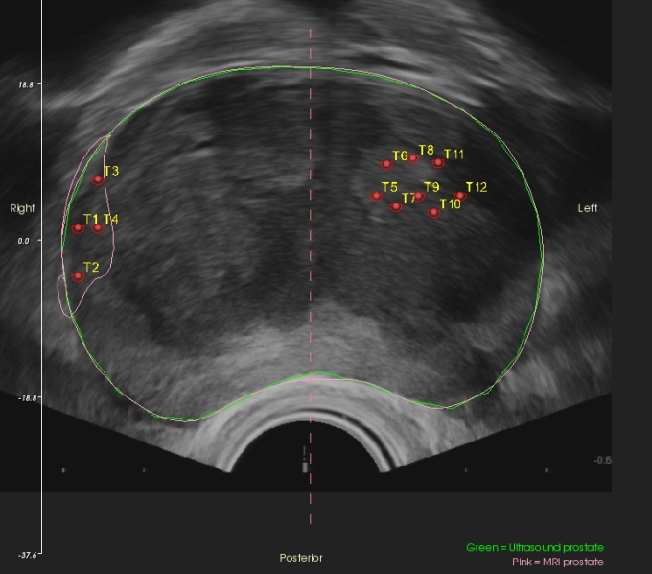

Биопсия предстательной железы под контролем ультразвукового исследования
Методика внедрена с апреля 2022 года.
Выполнено 37 биопсий предстательной железы
По результатам морфологического исследования верифицировано злокачественное новообразование ПЖ у 18 пациентов.
После биопсии ПЖ имели одно осложнение – кровотечение из прямой кишки, что потребовало госпитализации пациента в стационар.

Slide 59
Отчет о работе отделения функциональной диагностики 2020-2022г.
Заведующая
к.м.н.Федюнина Наталия Григорьевна

Slide 60
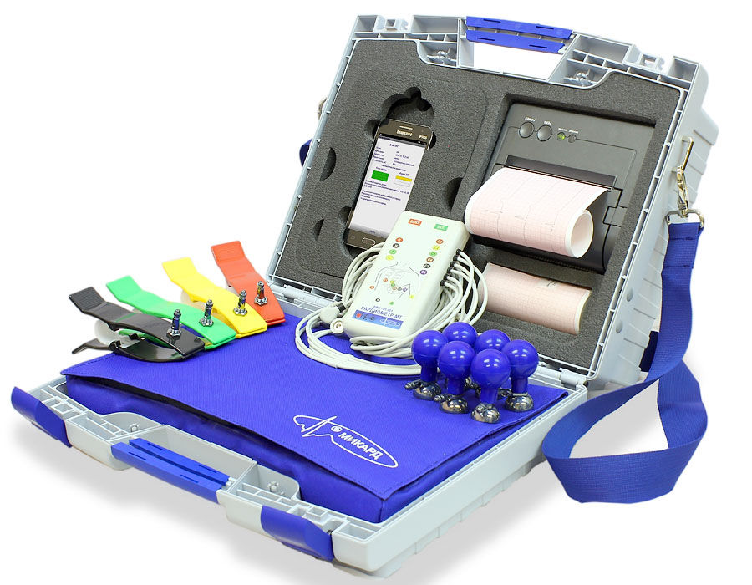

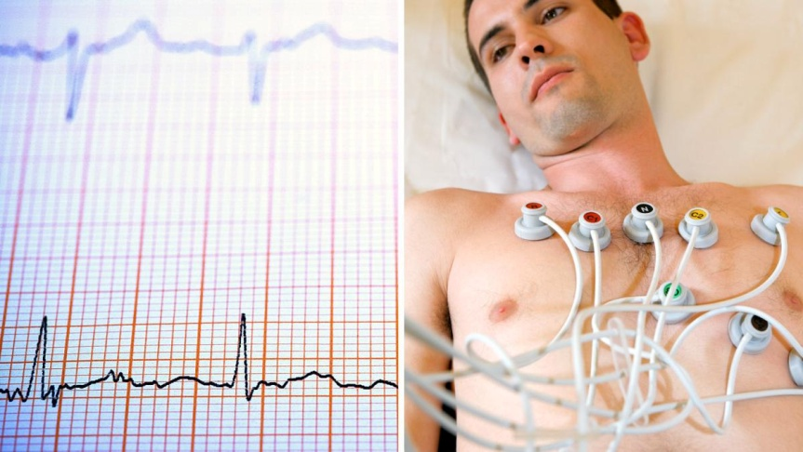
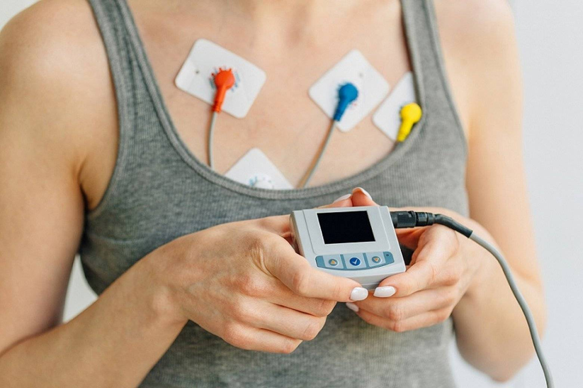
Обновление базы оборудования в 2022 году
В 2022 года приобретена аппаратура для проведения Кардиометрии и введена методика записи ЭКГ на приеме врача терапевта с расшифровкой в отделении Функциональной диагностики.
За 2022 год получено 5 регистраторов для проведения ЭКГ по холтеру, что позволило увеличить количество исследований на 25 исследований в неделю.

Slide 61
Выполнение плана ТФОМС
52,8% | 102,7% | 110,3%

Slide 62
Объем исследований в разрезе методик и их структура в динамике за два года.
Прирост по отдельным видам методик:
ЭНМГ 19%, ДБСЦ – на 1000 исследований
ЭЭГ – 8%, ФВД в 1,5 раза
Всего в отделении проводится 47 методик, только в КДЦАК проводится 7 методик

Slide 63
Структура исследований (приемов) по формам оплаты

Slide 64
Методическая работа
УЧАСТИЕ В КОНФЕРЕНЦИЯХ:
В докладах освещались клинические аспекты, а так же возможность функциональных методов диагностики.
Астения: небольшой обзор, большой проблемы. г. Барнаул июнь 2022г /Ежегодная конференция неврологов, терапевтов/
Паранеопластический синдром г. Барнаул, июнь 2022г /Ежегодная конференция онкологов/
Паранеопластическая полинейропатия. Г. Новосибирск, октябрь 2022г /Конференция онкологов/
УЧАСТИЕ В КРУГЛЫХ СТОЛАХ:
Полинейропатия: от диагностики к лечению. /Барнаул апрель, 2022г, 50 участников
Ведение пациента с инсомнией. /Барнаул май, 2022г, 50 участников
Полиморбидный пациент. / Барнаул, июль, 2022, 70 участников
РАЗРАБОТКА И ВНЕДРЕНИЕ СТАНДАРТНЫХ ОПЕРАЦИОННЫХ ПРОЦЕДУР (СОП) В ОТДЕЛЕНИЯХ И ОТДЕЛАХ
Разработаны СОПы для среднего персонала по методикам:
Регистрация вызванных потенциалов.
Регистрация ЭЭГ
Разработаны СОПы для врачей по методикам:
Проведение ЭЭГ
Проведение комплексной электронейромиографии
Отделение является базой кафедры УЗ и ФД:
Прошли обучение:
22 врача функциональной диагностики
7 медицинских сестер

Slide 65
Отчет о работе отделения лучевой диагностики 2020-2022г.
Заведующий
Заслуженный врач РФ, к.м.н.
Колмогоров Владимир Геннадьевич

Slide 66
Соотношение исследований КТ по зонам (%)
2022 год
Область исследования | КДЦАК | КРАЙ | Краевые МО
Головной мозг | 8 | 21 | 12
Лёгкие | 40 | 43 | 34
Органы брюшной полости | 24 | 12 | 17
Позвоночник | 19 | 8 | 10
Органы малого таза | 0,6 | 6 | 10
Ангиография | 1,4 | 0,5 | 1,1

Slide 67
Выявляемость патологии на 1 исследование
 | Количество исследований | Количество выявленных патологических состояний | Количество выявленных патологических состояний на 1 исследование
Рентгенодиагностика | 66847 | 58474 | 0,87
КТ | 27571 | 39779 | 1,44
МРТ | 21349 | 32272 | 1,51

Slide 68
Отчет о работе отделения ультразвуковой диагностики 2020-2022г.
Заведующая
Георгиева Галина Ивановна

Slide 69
Анализ кадров
80% врачей имеют квалификационную категорию, из них 75%-высшую, 2 врача совместителя являются кандидатами медицинских наук
из 25-ти медсестер 4 (16%) имеют высшую квалификационную категорию
Нагрузка на персонал
№ | Наименование | Количество физических лиц | Выработано ставок (без «платного» приема) | Средняя выработка на физическое лицо
1 | 2022 год | 25 | 3,1 | 4,6
2 | 2021 год | 24 | 2,9 | 4,6

Slide 70
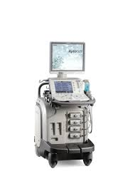
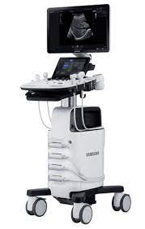
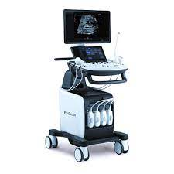
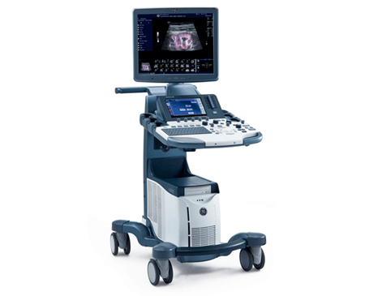
Оборудование:
В ноябре- декабре мы получили 5 единиц новой техники, взамен списаной,что позволило изменить структуру приема ( увеличить количество востребованных методик , взамен рутинных), повысить качество исследований.

Slide 71
СТРУКТУРА ИССЛЕДОВАНИЙ

Slide 72
ОБЪЕМ ИССЛЕДОВАНИЙ В РАЗРЕЗЕ МЕТОДИК
№ | Методика | 2022 | 2021 | %
1 | УЗИ почек, надпочечников с ЦДК | 3239 | 2942
2 | Мониторинг фолликулогенеза | 74 | 84
3 | УЗИ в I триместре беременности | 1 | 17
4 | Дуплекс сосудов органов малого таза в гинекологии | 19 | 15
5 | УЗИ матки и придатков с доплерографией | 25056 | 22607 | 10%
6 | Дуплекс артерий нижних конечностей | 2791 | 1220 | 57%
7 | Дуплекс вен нижних конечностей | 6551 | 4808 | 27%
8 | Дуплекс артерий верхних конечностей | 117 | 80 | 32%
9 | Дуплекс почечных артерий | 389 | 315 | 19,1%
10 | Дуплекс бр.аорты,чревн.ствола и ВБА | 105 | 91 | 14%
11 | Дуплекс вен верхних конечностей | 145 | 145
12 | УЗИ щитовидной железы с ЦДК | 12860 | 14539
13 | УЗИ слюнных желез с ЦДК | 116 | 109

Slide 73
№ | Методика | 2022 | 2021 | %
14 | УЗИ лимфоузлов с ЦДК | 1558 | 1733
15 | УЗИ мягких тканей с ЦДК | 803 | 1024
16 | Офтальмосканиpование с ЦДК орбиты | 1804 | 1986
17 | УЗИ молочных желез с ЦДК | 17223 | 16311 | 6%
18 | УЗИ функции желч.пузыpя | 2 | 11
19 | УЗИ моч.пузыpя с пpед.остат.мочи | 2802 | 3545
20 | Дуплекс гепатологических сосудов | 448 | 477
21 | УЗИ органов брюшной полости с ЦДК внутренних органов | 19847 | 19000
22 | УЗИ плевpальной полости | 53 | 58
23 | Диагност.пункция щитовидной железы с ЦДК | 5466 | 6244
24 | Диагност.пункция молочной железы с ЦДК | 4225 | 3366 | 21%
25 | Диагностич. пункция поверх. лимфоузлов | 452 | 363 | 19,7%
26 | Диагностич.пункция мягких тканей с ЦДК | 84 | 89
27 | Диагностич. пункция слюнных желез с ЦДК | 25 | 18
28 | Трансаб.и трансрект.УЗИ прост.с ЦДК | 3473 | 2974 | 15%

Slide 74
№ | Методика | 2022 | 2021 | %
29 | УЗИ полового члена с ЦДК | 55 | 52
30 | УЗИ яичек с ЦДК | 842 | 897
31 | УЗИ опорно-двигательного аппарата | 10 | 16
32 | УЗИ плечевых суставов с ЦДК | 929 | 981
33 | УЗИ локтевых суставов с ЦДК | 186 | 230
34 | УЗИ тазобедренных суставов с ЦДК | 370 | 90
35 | УЗИ коленных суставов с ЦДК | 1159 | 1302
36 | УЗИ голеностопных суставов с ЦДК | 386 | 310
37 | УЗИ лучезапястных суставов с ЦДК | 185 | 145
38 | УЗИ тазобедренных суставов новорожденных | 126 | 61
39 | УЗИ шейного отдела позвоночника детей | 34 | 67
40 | УЗИ периферических нервов | 147 | 135
41 | УЗИ вилочковой железы | 28 | 34
42 | УЗИ суставов с ЦДК (парных) | 1315 | 1231
43 | УЗИ височно-нижнечелюстного сустава | 16 | 27

Slide 75
Структура исследований (приемов) по формам оплаты
Год | Всего | ОМС | Платно | Договор
2021 | 110599 | 70586 | 33519 | 6494
2022 | 115611 (+4,5%) | 74517 | 33913 | 7181
Выполнение плана ТФОМС
Год | План | Выполнено | %
2022 | 77695 | 74517 | 95,9
2021 | 69980 | 70586 | 100,8

